Slide 1


WINE JAVA SQL PROJECT
BY Fdl Abo Shaheen & Lozan Amer

Slide 2

Wine Java SQL Project
הוא פרויקט לניהול נתוני יינות באמצעות JAVAFX / JAVA ומסד נתונים SQL
מה מאפשר הפרויקט ?
הצגת נתוני יינות בטבלה
חיפוש, סינון וניתוח נתונים
שימוש בטכנולוגיות מתקדמות לעבודה עם Big Data

Slide 3
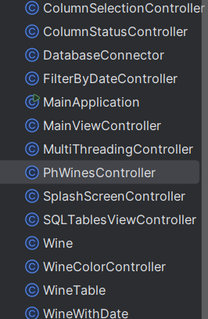
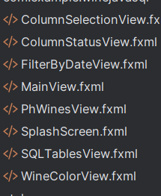
תכנון ובניית הפרויקט
הפרויקט נבנה תוך הקפדה על ארכיטקטורה מודולרית, שמאפשרת ניהול ברור של הקוד, גמישות בהרחבה, שיפור ביצועים ותחזוקה נוחה.
במקום לרכז את כל השאילתות בקובץ אחד, בחרנו לחלק את הקוד למחלקות שונות, כאשר כל מחלקה אחראית על פונקציונליות ייעודית, כדי להפוך את הקוד לקריא ומסודר יותר.
השתמשנו ב-FXML (XML-based UI structure) כדי ליצור ממשק מודולרי ונקי,
וככה גם יכולנו לשמור על הפרדת קוד העיצוב מקוד הלוגיקה

Slide 4
טכנולוגיות בשימוש :
JavaFX – פיתוח ממשק משתמש גרפי :
היא ספרייה מתקדמת ליצירת GUI, משמשת ל :
בנייה דינמית של חלונות, טבלאות וכפתורים.
שימוש בקבצי FXML כדי להפריד בין הלוגיקה העסקית לעיצוב הממשק.
תצוגת נתונים על פי סינונים שונים
Java – שפת הפיתוח העיקרית :
היא השפה הראשית בה כתוב הפרויקט, משמשת :
לנהל את כל החישובים, ניהול נתונים וטעינתם.
להריץ את הממשק הגרפי באמצעות JavaFX.
לשלוט בתהליכים מקבילים (MultiThreading)
לשיפור ביצועים.
Maven – ניהול התלויות בפרויקט :
הוא כלי לניהול תלויות ובנייה אוטומטית של הפרויקט, משמש ל:
הוספת ספריות בצורה אוטומטית
ניהול גרסאות הספריות
קובץ pom.xml שמנהל את כל התלויות ומקל על התקנת הפרויקט מחדש.
SQL – מסד נתונים לניהול המידע :
משמש לשמירת המידע של היינות, ביצוע חיפושים על פי קריטריונים שונים, משתמשים בו בפרויקט ב :
Java Database Connectivity – חיבור Java למסד הנתונים.
שאילתות (SELECT, INSERT, DELETE...)
סינון ומיון נתונים – לדוגמה, סינון לפי תאריך...

Slide 5
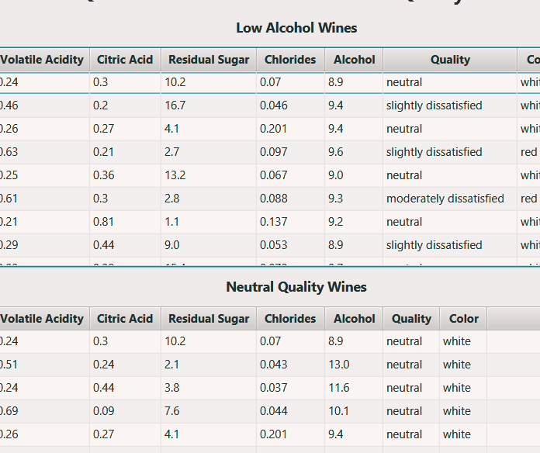

מבנה הפרויקט – סקירה על המחלקות
MainApplication – תפקיד וניהול ראשי
DatabaseConnector – ניהול מסד נתונים
MainViewController – קונטרולר ראשי
MultiThreadingController – ניהול תהליכים במקביל
ColumnSelectionController – בחירת עמודות להצגה
ColumnStatusController – חישובי מינימום ומקסימום
FilterByDateController – סינון לפי תאריך
PhWinesController – ניתוח חומציות היינות
SQLTablesViewController – ניהול טבלאות נתונים
WineColorController – חישוב יינות לפי צבע
SplashScreenController – מסך פתיחה
Wine – מחלקת הנתונים (Model)
WineTable – יצירת טבלאות דינמיות
WineWithDate – תצוגת יינות עם תאריך ייצור

Slide 6
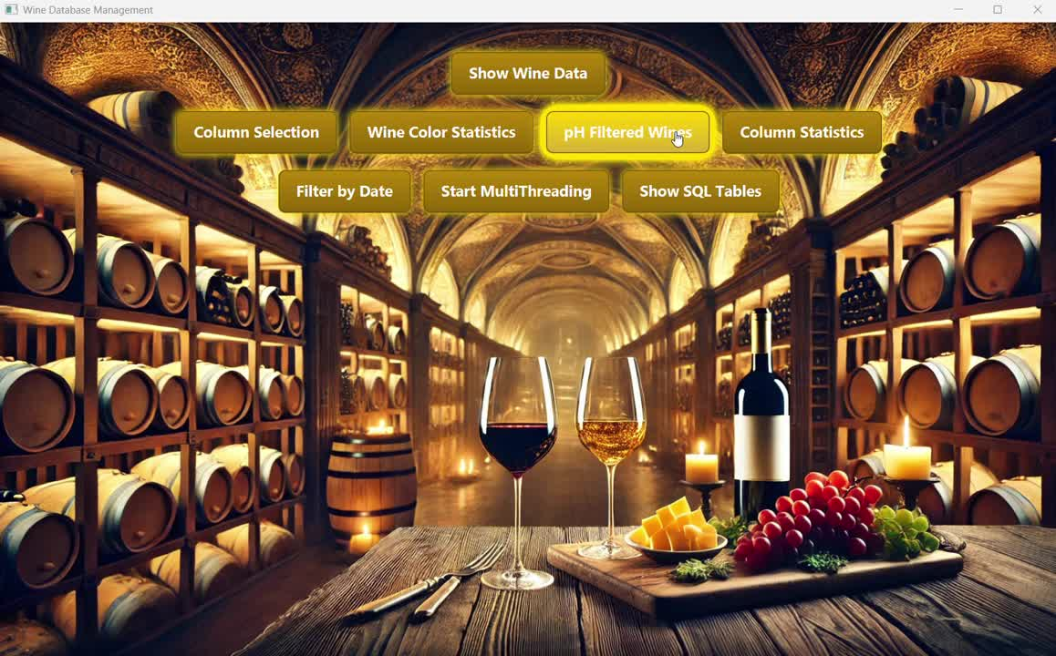
הדגמת שליפת נתונים

Slide 7
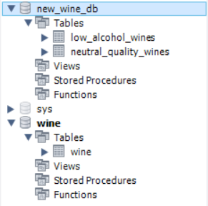
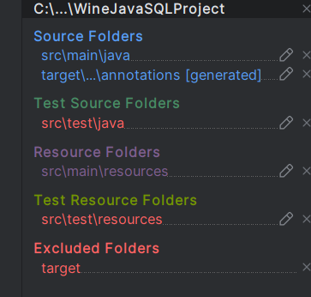
אתגרים במהלך הפיתוח
חיבור למסד נתונים משותף
שגיאות בלתי צפויות (DEBUGGING & ERROR HANDLING)
עיצוב מתקדם עם CSS ו-JAVAFX SCENE BUILDER
ניהול קובצי FXML בצורה נכונה

Slide 8
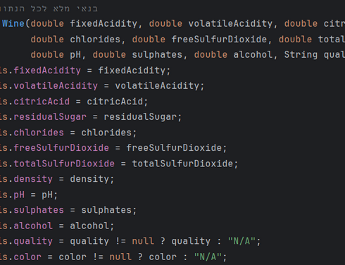


סיכום הפרויקט
Wine Java SQL נבנה תוך מחשבה על גמישות, ביצועים גבוהים ושימושיות מקסימלית.
הפרויקט משתמש ב-JavaFX, SQL, Maven ו-MultiThreading כדי לספק מערכת חזקה, מודולרית וקלה לתפעול.
שיפור חוויית המשתמש – מחלקות כמו FilterByDateController ו-ColumnSelectionController הופכות את החיפוש והסינון לקלים ואינטראקטיביים.
קוד גמיש להרחבה – אם נרצה להוסיף שדה חדש או שאילתת SQL חדשה, אפשר לעשות זאת מבלי לשבש את שאר המערכת מה שמונע אי סדר בקוד.
השקענו מחשבה רבה בתכנון, מה שהפך את הפרויקט למבוסס היטב, נוח לשימוש ולתחזוקה!
בקיצור, התכנון הזה הופך את הפרויקט ליציב, קריא, וקל לתחזוקה בעתיד!

Slide 9

תודה רבה על ההקשבה!
ותודה לך המרצה דרור על הסבלנות, הליווי והיחס הטוב שנתת לנו!

